Slide 1
Vysoká škola technická a ekonomická v Českých Budějovicích
Návrh zefektivnění skladovacího systému ve firmě Porsche České Budějovice
Autor bakalářské práce: Bc. Marek Čížek Vedoucí práce: Ing. Mária Stopková, PhD.
Oponent práce: prof. Ing. Vieroslav Molnár, PhD.
České Budějovice, červen 2020

Slide 2
Cíl diplomové práce
Cílem diplomové práce je podrobně analyzovat současný skladovací systém ve firmě Porsche České Budějovice a následně pomocí aplikace vybraných metod poskytnout návrh vedoucí k zefektivnění fungování skladovacího systému.

Slide 3
Výzkumné otázky
Jsou zde nějaké problémy?
Je možné vylepšení současného skladového systému?
Je možné navržení vylepšení současného informačního systému?
Je možné ušetřit případné náklady?
Budou případné návrhy vést k efektivnějšímu řízení skladových zásob?

Slide 4
Použité metody
Metoda sběru dat
Rozhovor s vedoucím skladu
Rozhovory se zaměstnanci skladu
Rozhovory s prodejci nových vozů
Metoda pozorování
Analýza dat

Slide 5
Dosažené výsledky a přínos práce
Navržená opatření
Zdokonalení informačního systému
Používání čteček čárových kódů

Slide 6
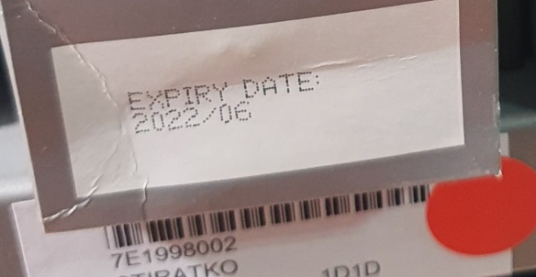
Dosažené výsledky a přínos práce
Zdokonalení informačního systému DMS
Hlídání datumu expirace
Hlídání potřebné doby včasné údržby

Slide 7
Dosažené výsledky a přínos práce
Používání čteček čárových kódů
Zjednodušení procesu
Nižší nároky na zaměstnance
Eliminace chyb

Slide 8
Dosažené výsledky a přínos práce
Technické zhodnocení
340
-264
76 vteřin

Slide 9
Dosažené výsledky a přínos práce
Ekonomické zhodnocení
Celkové odhadnuté náklady na implementaci čteček čárových kódů = 112 450 Kč
3x čtečka čárových kódů – 19 560 Kč
Terminál – 75 890 Kč
Dobíjecí stanice – 6 000 Kč
Instalace softwaru – 4 000 Kč
Doprava – 1 000 Kč
Školení - 6 000Kč

Slide 10
Dosažené výsledky a přínos práce
Ekonomické zhodnocení
Náklady na zaměstnance = 2 x 125 = 250 Kč
Roční náklady na zaměstnance = 250 x 250 = 62 500 Kč
Roční náklady na 2 zaměstnance = 125 000 Kč

Slide 11
Dosažené výsledky a přínos práce
Ekonomické zhodnocení
Doba návratnosti
$${TN}_{p}=\frac{IN}{CF}=\frac{112 450}{62 500}=1,7992 roku=657 dnů$$
$${TN}_{p}=\frac{IN}{CF}=\frac{112 450}{125 000}=0,8996 roku=329 dnů$$

Slide 12
Závěrečné shrnutí
Úspora času
Úspora financí
Eliminace chyb
Zjednodušení celého procesu
Snížení celkového počtu úkonů
Prokazatelná návratnost investic

Slide 13
Děkuji za pozornost.

Slide 14
Doplňující otázky vedoucího práce
Budou navržené opatření aplikována v praxi?
Doplňující otázky oponenta práce
Splnenie cieľa práce v Závere by som nedoporučoval písať v práci. To nechajte na vedúceho a oponenta.

